Slide 1
『融客月报』
—— 二级市场（2017年2月）

Slide 2
1.本月宏观概况
2.本月市场动向分析
3. 展望
4. 公司主要业务

Slide 3
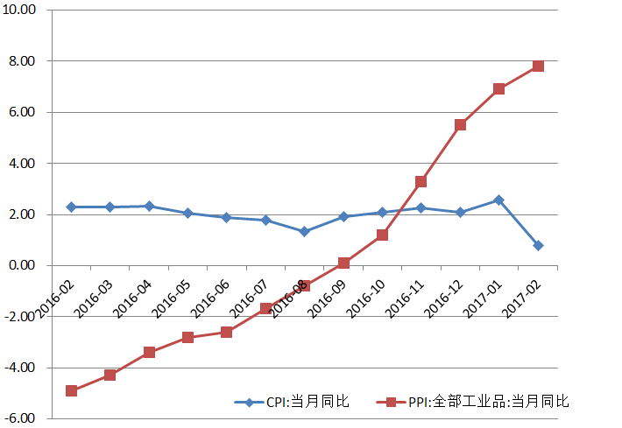
CPI、PPI
2月CPI同比上涨0.8%。较上月涨幅下降。2月CPI下降主要受两方面因素影响，一是食品价格出现明显回落，二是节后外出旅游人数减少，旅游相关服务价格出现回落。2月PPI环比上涨0.6%，同比上涨7.8%，创9年来新高，表明制造业景气度继续回升。

Slide 4
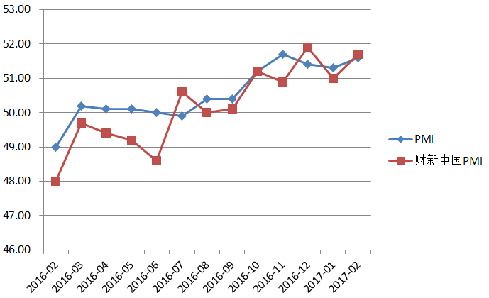
PMI
2月中国官方制造业PMI为51.6%，环比上升0.3个百分点，略好于预期，连续7个月位于扩张区间；同时2月财新制造业PMI为51.7%,处于荣枯线以上，显示制造业整体运行状况连续向好。

Slide 5
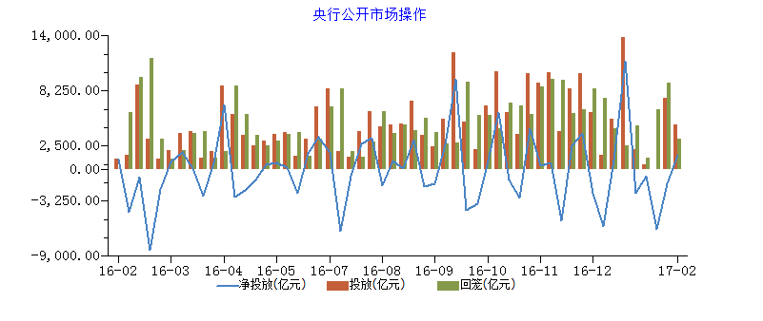
央行公开市场操作
2月央行公开市场净回笼资金8100亿元，减少资金投放，成为春节后央行货币政策操作的主旋律，这也符合春节后资金回笼的惯例。从目前来看，市场对3月份资金面的谨慎预期难消。

Slide 6
1.本月宏观概况
2.本月市场动向分析
3. 展望
4. 公司主要业务

Slide 7
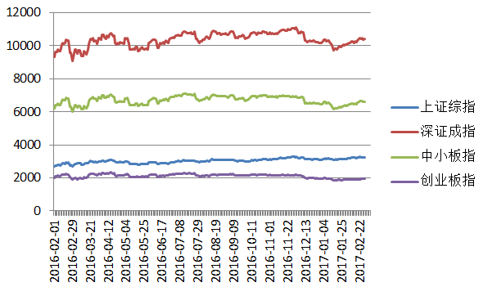
市场概况
2月上证涨幅2.61%，收3241.73点，创业板涨幅2.17%，收1927.16点。本月重要政策信息较多，包括股指期货松绑、养老金入市以及再融资政策收紧等。随着原材料价格的上扬，水泥、建材、次新股板块是本月市场资金着力攻击的对象，福建水泥、张江港行等股票成为新一代“妖股”。

Slide 8
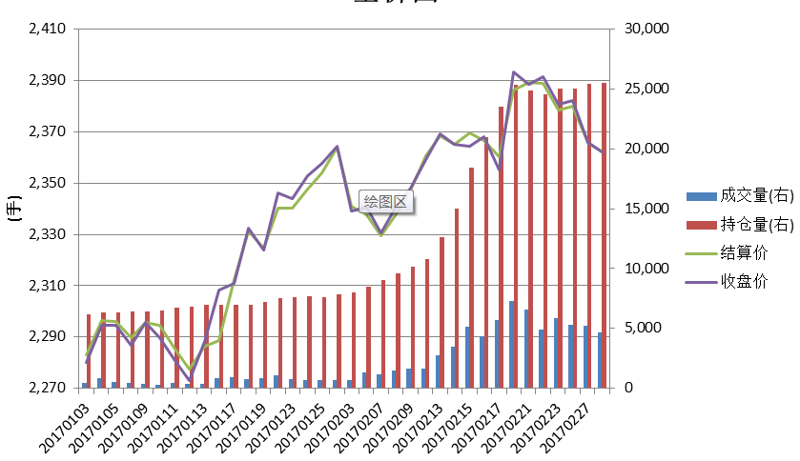
股指期货
2月上证50股指期货走势温和向上，成交量也出现明显提升。

Slide 9
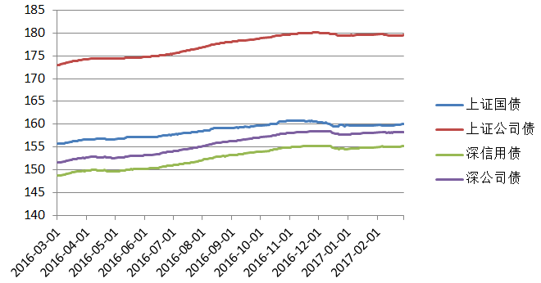
债市指数
近期债券市场跟随各种消息而出现波动，定向降准、资管新规、央行定向逆回购传言，都令市场经历了各种小波动，但总体来说市场比春节前要乐观得多，2月下半月起收益率震荡下行，高波动率已经成为今年债券市场的重要特征。随

Slide 10
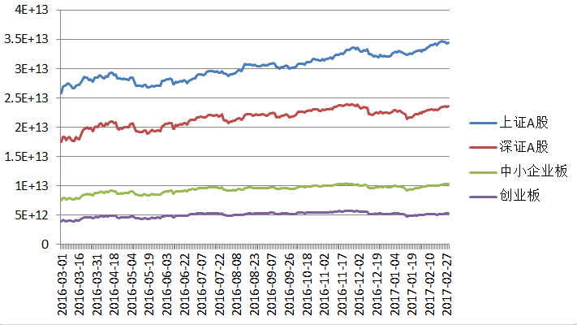
沪深市值统计
截至2月底，两市总市值近58.28万亿,较上月底涨4.24%，其中上证市值34.49万亿，深市市值23.59万亿。

Slide 11
全市场解禁规模
2017年A股全市场解禁市值将达到29103.5亿元，较2016年增长约26.67%。
具体来看，除了5月、6月和11月的解禁市值稍弱于2016年的同期水平之外，其余9个月份全部超过2016年同期解禁水平，将给市场带来不小的冲击。2月解禁市值为3040.63亿元。

Slide 12
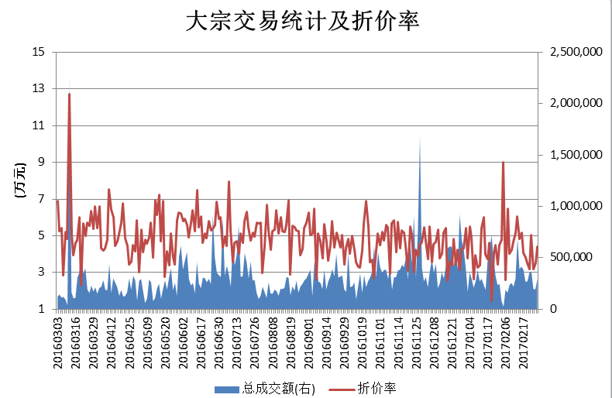
大宗交易统计及折价率
2月沪深两市大宗交易合计成交金额520.14亿元，环比1月下降10.67%。从整体平均折价情况看，平均折价率4.12%，相比1月份3.99%的平均折价率有所提升，尽管市场整体氛围良好，但大宗交易卖方的议价能力显然并不乐观。

Slide 13
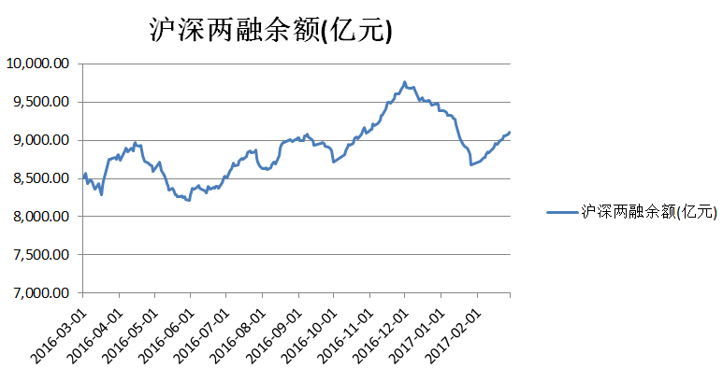
融资融券余额
至2月底，沪深两市两融余额9104.07亿元，较上月底上涨4.89%，此次两融余额重回9000亿元上方，是在春节前1月18日再度跌破9000亿元后的“回归”。

Slide 14
本月两市市值前十
沪市 | 市值（亿） | 深市 | 市值（亿）
601398.SH工商银行 | 16558.1149 | 002352.SZ顺丰控股 | 2794.6970
601857.SH中国石油 | 14430.7309 | 000002.SZ万科A | 2223.5111
601939.SH建设银行 | 14176.1947 | 000333.SZ美的集团 | 2055.2168
601988.SH中国银行 | 10667.2246 | 000617.SZ中油资本 | 1814.1383
601288.SH农业银行 | 10531.5755 | 002415.SZ海康威视 | 1722.1784
601628.SH中国人寿 | 6904.26455 | 000651.SZ格力电器 | 1650.7166
600028.SH中国石化 | 6855.08003 | 000001.SZ平安银行 | 1627.7550
601318.SH中国平安 | 6655.85869 | 000858.SZ五粮液 | 1501.6844
600036.SH招商银行 | 4850.02388 | 300498.SZ温氏股份 | 1485.1913
600519.SH贵州茅台 | 4455.23112 | 002558.SZ世纪游轮 | 1412.8485

Slide 15
本月涨幅居前个股
证券代码 | 证券简称 | 月涨幅（%） | 总市值（亿元） | 题材
300603.SZ | 立昂技术 | 456.4885 | 37.3613 | 新股上市
603690.SH | 至纯科技 | 360.0000 | 55.9728 | 新股上市
603177.SH | 德创环保 | 318.3398 | 43.7734 | 新股上市
300601.SZ | 康泰生物 | 317.0886 | 81.2547 | 新股上市
603881.SH | 数据港 | 280.1425 | 89.8994 | 新股上市
002847.SZ | 盐津铺子 | 279.7872 | 61.9752 | 新股上市
300606.SZ | 金太阳 | 279.6512 | 40.7733 | 新股上市
300605.SZ | 恒锋信息 | 275.5539 | 42.7140 | 新股上市
300578.SZ | 会畅通讯 | 242.2251 | 37.8720 | 新股上市
002843.SZ | 泰嘉股份 | 239.1270 | 60.9140 | 新股上市

Slide 16
本月涨幅居前个股
顺丰控股（002352）：2017年2月24日， 顺丰控股在2月24日起完成更名，作为快递行业目市值最大的白马股正式登陆A股市场，自此4家借壳上市快递公司均完成上市流程。更名后顺丰控股更是几度涨停，期间市值一度超过3000亿元，成为深市市值最大的公司。
摩恩电气（002451）：2017年2月3日公司公告收到控股股东、实际控制人问泽鸿与上海融屏信息科技有限公司签署了《股份转让协议》的通知,问泽鸿以协议转让方式将公司总股本10.00%股份转让给融屏信息。转让价格为人民币22.77元/股,转让价款总额为人民币10亿元。消息放出后受市场追捧，2月涨幅15.5%。

Slide 17
本月跌幅居前个股
证券代码 | 上市公司 | 月跌幅（%） | 总市值（亿元） | 板块
600576.SH | 万家文化 | -27.4725 | 96.3882 | 文化、体育和娱乐业
002691.SZ | 冀凯股份 | -25.9270 | 51.1400 | 制造业
002725.SZ | 跃岭股份 | -20.5028 | 35.9200 | 制造业
300473.SZ | 德尔股份 | -19.4828 | 62.9000 | 制造业
002490.SZ | 山东墨龙 | -19.2719 | 45.9279 | 制造业
002629.SZ | 仁智股份 | -18.3066 | 44.1196 | 采矿业
300213.SZ | 佳讯飞鸿 | -18.1786 | 65.8279 | 制造业
600734.SH | 实达集团 | -17.6101 | 89.8486 | 制造业
002651.SZ | 利君股份 | -17.5110 | 150.1745 | 制造业
002748.SZ | 世龙实业 | -17.3091 | 54.5760 | 制造业
Notes:
收购深圳京华5.07%股份，持股增加到43.1%。2013年6月定增，瑞森投资的私募大佬张建斌认购，占公司总股本约1.7%。

Slide 18
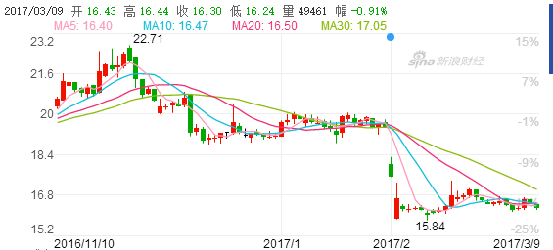
事件评论
今年1月28日以来，有关“明天系”实际控制人肖建华接受调查的传言不断。“明天系”曾在其官方平台以肖建华本人名义发表“严正声明”予以“澄清”。其中1月30日发出的第一个声明题为“特别声明”，称肖建华一切正常，正在国外治病。1月31日，“明天系”微信平台再次以肖建华名义发表“再次声明”，称肖建华在海外治病，并称肖建华是“加拿大公民”和“爱国华侨”等。“再次声明”发表后约两小时即被删除。节后市场恢复交易后，明天控股控制的西水股份在二月初的几个交易日大跌，2月累计跌幅达到15.19%，表面资金避险态度明显。

Slide 19




主要券商观点
2016年年中以来，中小创相对主板持续走弱，而随着业绩持续增长，中小创的高估值压力正在不断缓解，吸引力则不断增强。投资者应重点关注依据景气程度提升及改革两条主线。在一季度PPI指数继续上行、名义GDP回升趋势下的背景下，景气度较高、估值不高的偏周期性行业及盈利有保障的偏消费行业将有所表现。
在经济增长的乐观预期下，强周期板块年初以来表现更佳。同时，价值投资重新主导市场，关注各行业龙头白马成为市场共识，因此市场赚钱效应集中在一线龙头股上。不过他认为，在市场兑现了集中的赚钱效应之后，春季行情可能进入赚钱效应逐渐扩散的下半场，成长股将率先受益。
无论是去产能政策还是债转股政策对于龙头企业的支持都非常明显，因此随着2017年去产能的加码和债转股的铺开，龙头企业的资质至少相对会改善。不过由于许多投资主体一刀切的风控政策，会使龙头券也被错杀，这在2016年表现非常明显，而在2017年抓住龙头券被市场错杀的结构性机会可能是一个不错的投资策略。
市场成交规模的扩张仍然存在空间，同时融资买入占市场成交比重也显示市场情绪并未过热，仍然处于偏低的较安全区域，成交和情绪指标显示市场仍然处于扩张阶段未结束。但此前偏低的市场波动可能需要面临修正，节后主板和创业板指数接近单边上行的走势需要转入波动增大阶段。
3月
谨慎看多
谨慎看多
谨慎看多
谨慎看多
2月
谨慎看多
中性
中性
谨慎看多
1月
谨慎看多
谨慎看多
谨慎看多
谨慎看多

Slide 20
1. 本月宏观概况
2. 本月市场动向分析
3. 展望
4. 公司主要业务

Slide 21
宏观经济数据解读
2月全国制造业PMI略回升，连续5个月高于荣枯线，并创12 年以来同期新高，再加上前两月均值也较去年12月回升，这均指向制造业景气继续回暖。PMI生产指标回升至53.7，创13年以来同期新高，而前两月均值53.4，也较去年12月回升，印证前两月发电耗煤增速回升至13.8%，指向生产依然旺盛。总体来看，受益于前期地产和基建力度，2月工业生产依然强劲。

Slide 22
展望
中小银行板块和快递板块本周表现同样抢眼，江阴银行三联板，顺丰控股五连板，此外次新股表现也较为活跃，带动上证指数在周三重新站上五日线。创业板指也有所表现，即将触及上方60日均线。外围股市方面，道琼斯指数连续12日创新高，主要受益于特朗普减税及大规模基建政策刺激。两会即将召开，投资者对相关经济政策有所期待，预计结构性行情仍将持续，交易性机会将是行情主线。

Slide 23
1. 本月市场情况概况市场
2. 本月市场动向分析
3. 展望
4. 公司主要业务

Slide 24
Pre-IPO财务顾问及财务投资
我们的财务顾问团队依托自身专业背景及资源整合优势，根据客户需要，站在客户的角度为客户的投融资、资本运作、资产及债务重组、财务管理、发展战略等活动提供的咨询、分析、方案设计等服务。包括的项目有：投资顾问、融资顾问、资本运作顾问、资产管理与债务管理顾问、企业战略咨询顾问、企业常年财务顾问等。
我们的投资团队依托自身专业背景和独特判断，根据行业发展和市场趋势，对目标企业和目标项目，进行各种形式的专业投资。财务投资包括：股权投资、固定收益投资等。

Slide 25
Pre-IPO财务顾问及财务投资
 | 需求 | 服务内容 | 服务对象 | 受托人角色 | 理想委托人 | 管理效益
1 | 财经顾问 | 立足资本市场的产业、行业咨询 机构与个人的投融资策略咨询 机构与个人的财务管理咨询 | 机构、个人 | 财经顾问 | 具有相当资产规模的机构及个人，信任专业机构的服务 | 通过顾问服务，得到优质及合适的系统化咨询建议
2 | 专题调查 | 收集相关的政策和信息 可行性研究与可行性报告 提供备选的项目个案 | 机构、个人 | 专题调查实施方 | 目的和预算明确的需要专题调查的机构及个人，认可专业机构的时间价值 | 目的明确、时间保证，效果突出
3 | 上市顾问 | 尽职调查、企业重组咨询、商业计划书 行业分析及市场需求预测、盈利预测 推荐法定中介机构并帮助企业沟通 | 机构、个人 | 上市顾问 | 有可能成为上市公司的公司实际控制人 | 提供专业经验，帮助企业选择最优方案，节约时间、节约费用
4 | 股权投资 | 旨在上市的股权项目安排 议价及选择合适投资方式 退出安排及投资项目效益评估 | 机构、个人 | 直投或基金管理人 | 有股权投资偏好和需求，愿意接受一定风险收益比 | 利用专业经验及行业资源，选择性价比合适的项目进行投资，突出投资的安全性、流动性、盈利性。
5 | 专户管理 | 封闭式运作证券专户 专业进行资产配置与管理 定期报告跟踪分析 | 机构、个人 | 直投或基金管理人 | 有专户管理的偏好和需求，愿意接受一定风险收益比 | 注重专业经验与执行纪律，理性获得稳定的管理效益
6 | 私募基金 | 组建各种形式的私募基金 根据目标运作及管理基金 基金的定期报告及到期清算 | 机构、个人 | 直投或基金管理人 | 有参与基金投资的偏好和需求，愿意接受一定风险收益比 | 利用专业经验及资源整合优势，用基金的方式，取得投资的最优效益

Slide 26
Post-IPO财务顾问及财务投资
上市对于企业和股东仅是发展的一个里程碑，对接资本市场后，企业和股东需要适应更高的监管要求、更完善的公司治理、更复杂的资本运作。我们针对此类需求，整合了服务资源，将财务顾问和财务投资作为载体，致力为客户提供定制化的市值管理服务。
我们的财务顾问团队依托自身专业背景及资源整合优势，根据上市公司及其股东的需要，提供投融资、资本运作、资产及债务重组、财务管理、发展战略等活动提供的咨询、分析、方案设计等服务。包括的服务有：上市公司再融资、股权激励、并购、股权融资、市值维护、战略投资等。
我们的投资团队依托自身专业背景和独特判断，根据市值管理的各项需求，设计投资结构，进行各种形式的市值管理投资。包括：并购投资、再融资投资、战略投资、固定收益投资等。

Slide 27

联系我们
公司地址：上海市东湖路70号东湖宾馆3号楼3楼
公司电话：8621—54668032—602
公司传真：8621—54669508
网址：http://www.rongke.com

